Slide 2


¿Robot Framework? Ese gran desconocido
Sara Martínez & Jordi Puig
QA Engineer
EXFO

Slide 3


Presentación
Jordi
Ingeniero de Telecomunicaciones
MCG (iTeam)
Sistelbanda
Astellia/EXFO
Sara
Ingeniera de Telecomunicaciones
GRE (iTeam)
Sistelbanda
Power Electronics
Astellia/EXFO

Slide 4

Índice
¿Qué es y para qué sirve?
La previa
Instalación
¡¡¡¡Empezamos!!!!
Integración
Pros y contras
Conclusiones
Q&A
?
?
?

Slide 5



¿Qué es y para qué sirve?
Robot Framework (http://robotframework.org/)
Sintaxis basada en lenguaje tabular
Fácil extensión mediante librerías externas en Python o Java
Código Opensource con una gran comunidad
Generación automática de informes de test y documentación
Integración con otras herramientas (Jenkins,testlink,...)

Slide 6

¿Qué es y para qué sirve?
Manejo de Bases de Datos (Queries, ejecución de procedimientos, funciones,…)
MSSQL
Postgres
Sybase
Hive
Ejecución de comandos en remoto
Linux (ssh, scp,…)
Windows (Powershell, tareas, servicios, carpetas compartidas,…)
Manejo de ficheros
Análisis de logs → Búsqueda de errores, warnings,…
Múltiples formatos → CSV, Excel, XML, txt, yaml…
Creación, borrado, compresión,…
Conexión y descargas desde FTPs
Integración con librerías
Testeo web → Selenium
Aplicaciones de escritorio → AutoIT
Bases de datos → DatabaseLibrary

Slide 7
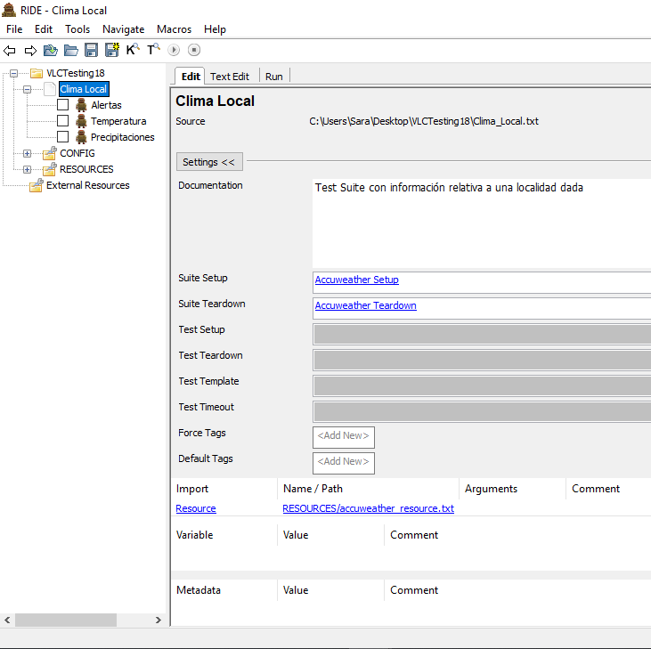
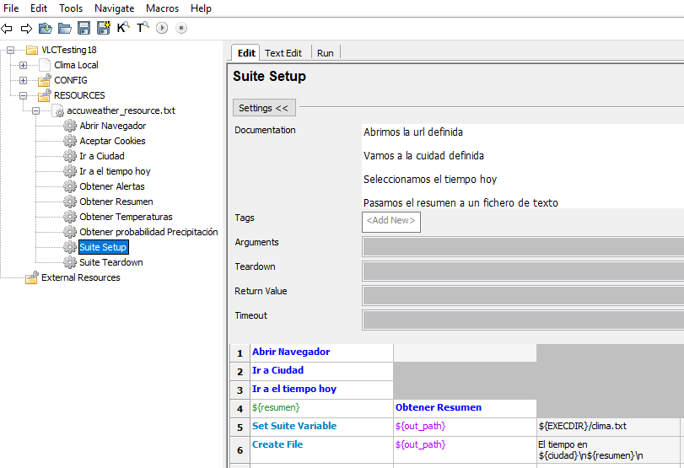
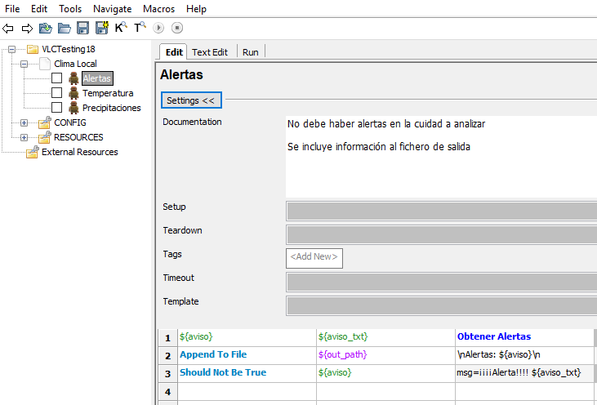
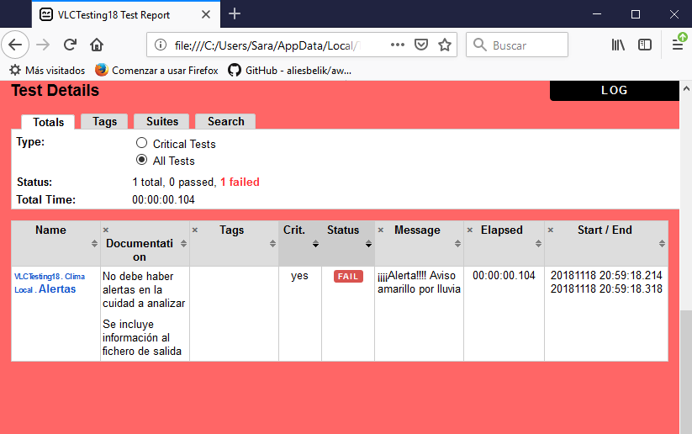

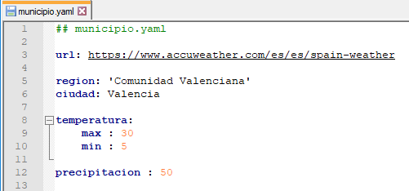
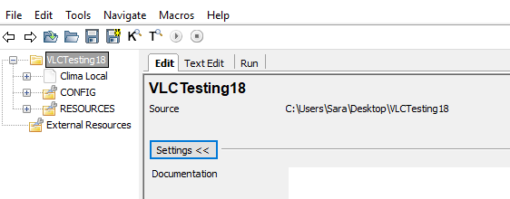
La previa
Estructura de directorios
Test Suites
Setup / Teardown
Test Cases
Setup / Teardown
Recursos
Keywords y su nomenclatura
Variables
Ficheros de configuración
Ejecución en múltiples entornos
Resultados de test
Formatos de salida

Slide 8

Instalación
Guía de instalación
Python 2.7 + pip
Robot Framework
WxPython
Ride
Selenium
Chrome / Firefox
Chromedriver / geckodriver
Librerías de Robot
SeleniumLibrary
https://github.com/robotframework/robotframework/blob/master/INSTALL.rst

Slide 9

¡¡¡¡Empezamos!!!!
Acceder a pagina web de AccuWeather
Seleccionar un municipio (por fichero de configuración)
Test Suite (Análisis Climático)
Alertas
Temperatura
Precipitaciones
Ejecutar Test Suite
Análisis de resultados

Slide 10
Integración
Jenkins (https://jenkins.io/)
Herramienta de integración continua OpenSource
Permite programar ejecuciones de test (y muchas más cosas…)
Configuración
Jobs
Plugin de Robot
Xvfb
Ejecución y análisis de resultados

Slide 11

Pros y contras
Pros
Sintaxis
Aprendizaje
Versatilidad
Reportes
Contras
Sintaxis
Paralelización
IDE
Memoria

Slide 12
Conclusiones
¿Qué hemos conseguido hoy?
Conocer una nueva herramienta de automatización de test
Creación de entorno de test sencillo de implantar
¿Cuáles son las ventajas de las herramientas utilizadas?
Está basado en software OpenSource
Hay una comunidad de usuarios muy extensa
¿Qué nos aporta en automación?
Lenguaje de fácil aprendizaje
Máxima flexibilidad y posibilidades

Slide 13

Q&A
¿Seguro que lo habéis entendido todo no?

Slide 14
¡¡¡¡Muchas gracias!!!!

